Slide 1
Kiểm thử phần mềm

Slide 2
Thành viên
Nhóm 18
Phạm Đăng Khoa
Nguyễn Đình Thịnh
Huỳnh Thế Vinh
Trần Minh Toàn
Hoàng Nam

Slide 3
Kiểm thử website bán quần áo
01
01: TỔNG QUAN ĐỀ TÀI
02: PHẦN MỀM VÀ KIỂM THỬ PHẦN MỀM
02
03
03: CÔNG CỤ SELENIUM
04: TRIỂN KHAI
04

Slide 4
01
TỔNG QUAN ĐỀ TÀI
01
02
03
04

Slide 5
TỔNG QUAN ĐỀ TÀI
01
Tên đề tài
Kiểm thử website bán quần áo.
02
03
04

Slide 6
TỔNG QUAN ĐỀ TÀI
01
Lý do chọn đề tài
Ngày nay với sự phát triển của công nghệ , nhu cầu sử dụng trang web ngày càng tăng cao đi kèm với nó là nhiều trang web được tạo ra.Mà để tạo ra được website cần đội ngũ lập trình viên xây dựng lên trong quá trình xây dựng đó giai đoạn kiểm thử đóng vai trò quan trọng để tạo ra một sản phẩm hoàn chỉnh.Với nhu cầu kiểm thử đã có nhiều công cụ được ra đời như Katalon Studio, JUnit, Selenium,…Trong đó Selenium là công cụ kiểm thử phần mềm tự động mã nguồn mở miễn phí cho các ứng dụng web trên nhiều trình duyệt và nền tảng khác nhau.Vậy nên đó cũng chính là lý do nhóm em chọn công cụ Selenium để kiểm thử cho Website bán quần áo của mình.
02
03
04

Slide 7
TỔNG QUAN ĐỀ TÀI
01
Mục tiêu
Áp dụng các kiến thức đã học để kiểm thử phần mềm.
Tìm hiểu và sử dụng phần mềm kiểm thử tự động website Selenium.
Kiểm thành công một trang web để bọn em có thể có thêm những định hướng mục tiêu cho sự nghiệp sau này.
02
03
04

Slide 8
02
PHẦN MỀM VÀ KIỂM THỬ PHẦN MỀM
01
02
03
KILOGRAMO
METRO
04
LITRO
SEGUNDO

Slide 9
Phần mềm
01
Khái niệm: là tập hợp dữ liệu hoặc các câu lệnh hướng dẫn máy tính cho máy tính biết cách làm việc.
02
Các thành phần của phần mềm:
Các chương trình máy tính sẽ tạo ra các dịch vụ cho người sử dụng và mang lại những kết quả mong muốn cho người dùng.
03
Cấu trúc dữ liệu : làm cho chương trình thao tác hiệu quả với các thông tin thích hợp.
04
Các tài liệu mô tả các thao tác sử dụng và bảo trì.

Slide 10
Lỗi phần mềm
01
Sai (Fault)
Thất bại (Failure)
Sự cố (Incident)
Thừa (superfluous)
02
03
04

Slide 11
Lỗi phần mềm
01
Sai (Fault): Khi phần mềm gặp lỗi sẽ đưa đến những sai sót. Những sai sót đó khó phát hiện trong quá trình phát kiểm phần mềm. Sai sót có thể xuất hiện ở ngay đầu quy trình phát triển phần mềm khi người phân tích hoặc thiết kế có thể bỏ sót dẫn tới thiếu những chức năng.
02
03
Thất bại (Failure): Thất bại dễ nhận thấy nhất khi một lỗi được thực hiện. Thất bại có hai loại là thất bại chạy được và thất bại chỉ liên kết với các lỗi nhiệm vụ.
04

Slide 12
Lỗi phần mềm
01
Sự cố (Incident): Sự cố thường được liên kết với một thất bại. Tuy nhiên nó khác với Failure chỗ hiển thị cho người dùng và người kiểm thử biết về nó.
02
Thừa (superfluous): 1 số chức năng không có trong đặc tả phần mềm nhưng lại xuất hiện trong phần mềm xây dựng.
03
04

Slide 13
Kiểm thử phần mềm
01
Khái niệm: Kiểm thử phần mềm là cuộc kiểm tra được cung cấp cho các bên liên quan thông tin về chất lượng sản phẩm hoặc dịch vụ được kiểm thử.
02
Đơn giản hơn là quá trình tìm thất bại hay chứng tỏ việc tiến hành phần mềm là đúng đắn.
03
04

Slide 14
Kiểm thử phần mềm
01
- Phần mềm thực hiện đúng yêu cầu cầu của người sử dụng.
- Phần mềm thực hiện đúng yêu cầu.
02
- Phát hiện các khiếm khuyết trước khi đưa vào sử dụng.
03
- Quy trình chức minh phần mềm không có lỗi sai.
- Phát hiện lỗi sai.
04
- Phát hiện các bất thường.
- Có thông tin về các thuộc tính phi chức năng của chương trình.

Slide 15
03
KIỂM THỬ
ỨNG DỤNG
BẰNG SELENIUM
01
02
03
04

Slide 16
Khái niệm
Là một bộ công cụ chuyên dụng trong kiểm thử tự động open source dành cho các ứng dụng web.
Cũng như hỗ trợ hoạt động trên các trình chuyện có nền tảng như :
Mac, Linux

Slide 17
Selenium IDE
01
02
Là một plug-in nằm trên trình duyệt Fire-fox.
Sử dụng để record và play lại các thao tác dựa theo một quy trình hay một test case nào đó
03
04

Slide 18
Hướng dẫn cài đặt Selenium IDE
B1: Truy cập đến địa chỉ http://www.seleniumhq.org/download bằng trình duyệt.
B2: Tìm đến mục Selenium IDE và click vào trình duyệt mà bạn muốn tải . Bao gồm : Chrome hoặc FireFox hoặc Edge
B3: Sau khi chọn trình duyệt bạn muốn tải đường link sẽ dẫn đến trang tải công cụ.Chọn “Get” để hiện cửa sổ cài đặt và add nó vào extension của trình duyệt.
B4: Sau khi add xong sẽ có popup thông báo đã thêm vào trình duyệt và hướng dẫn bạn cách bật công cụ selenium
B5: Đối với trình duyệt Edge để bật công cụ chọn biểu tượng của Extension -> Selenium IDE
Giao diện Selenium IDE được hiển thị

Slide 19
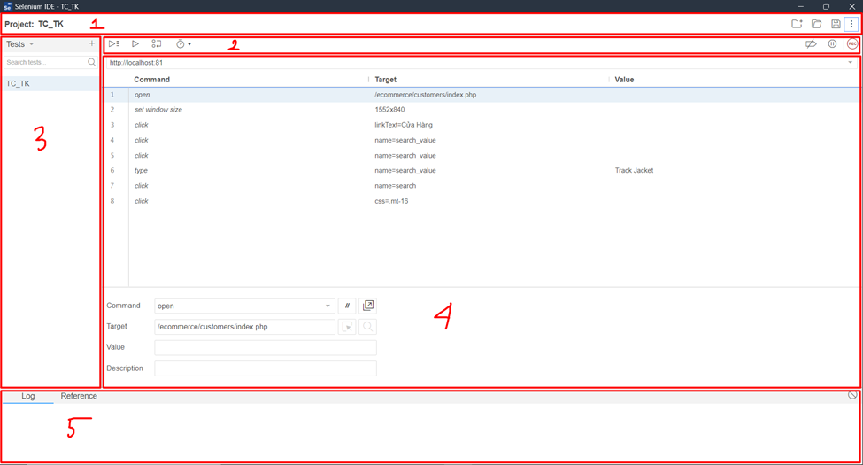
Một số chức năng Selenium IDE
Tính năng Selenium IDE Selenium IDE được chia làm 5 phần khác nhau:

Slide 20
Một số chức năng Selenium IDE
Một số chức năng Selenium IDE
PHẦN 1 : Menu Bar Thanh menu được đặt ở vị trí cao nhất trên của cửa sổ Selenium IDE.Thanh Menu bao gồm Create new project , open project, save project.
PHẦN 2 : Tool Bar Thanh Base URL là chủ yếu giống như của một thanh địa chỉ trong bất kỳ trình duyệt. Nó nhớ các trang web truy cập trước đó để việc điều hướng trở nên dễ dàng. Các ToolBar chứa Buttons cho điều khiển quá trình thực thi các testcase, bao gồm một bước tính năng gỡ lỗi các testcase. Người ta có thể thiết lập tốc độ thử nghiệm. Dừng, Play và Record cũng có thể được thực hiện.
PHẦN 3 : Cửa sổ Test Case Test Case Pane bao gồm tất cả các Testcase được ghi lại bởi IDE. Công cụ này có khả năng mở nhiều hơn một Testcase cùng một lúc dưới cửa sổ kiểm thử và người sử dụng có thể dễ dàng xáo trộn giữa các trường hợp thử nghiệm. Điều này cũng sẽ hiển thị Tóm tắt kết quả thực hiện kiểm thử, trong đó bao gồm tình trạng của toàn bộ Test Suite.

Slide 21
Một số chức năng Selenium IDE
PHẦN 4 : Cửa sổ Bước kiểm thử Editor là một phần mà IDE ghi một cửa sổ Test Case. Mỗi hàng động của người dùng được ghi lại trong trình soạn thảo theo thứ tự mà chúng được thực hiện. Quá trình test này cũng có thể được chỉnh sửa hoặc thay đổi trong phần này.
PHẦN 5 : Cửa sổ Output Khung bên dưới được gọi là cửa sổ Log và sử dụng cho 2 chức năng khác nhau: Log, Reference.

Slide 22
04
Triển khai
01
MASA
LONGITUD
02
CAPACIDAD
TIEMPO
03
04

Slide 23
Kiểm thử hộp đen
01
Chức năng đăng nhập
Đăng nhập nhập thông tin tài khoản mật khẩu chính xác thì mới có thể vào trang chủ được. Nếu nhập sai tài khoản thì sẽ có thông báo rằng tài khoản không đúng còn nếu nhập sai mật khẩu thì sẽ có thông báo rằng mật khẩu không đúng nếu không nhập hoặc sai mật khẩu lẫn tài khoản thì sẽ có thông báo tài khoản và mật khẩu sai hoặc không tồn tài.
02
03
04

Slide 24
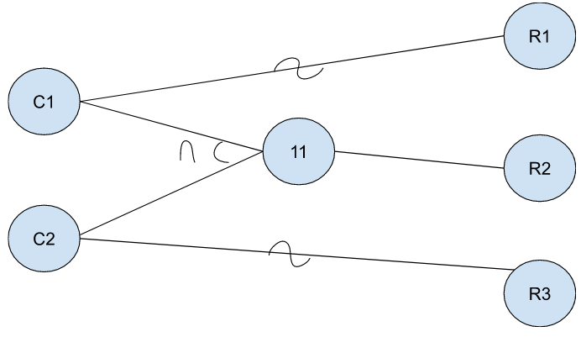
Kiểm thử hộp đen
01
Chức năng đăng nhập
Đồ thị nhân quả:
02
C1 là tài khoản đúng.
C2 là mật khẩu đúng.
R1 là nhập đúng mật khẩu như sai tài khoản.
R2 là đúng tài khoản lẫn mật khẩu.
R3 là nhập đúng tài khoản nhưng sai mật khẩu.
R4 là tài khoản lẫn mật khẩu đều sai hoặc bị bỏ trống
03
04

Slide 25
Kiểm thử hộp đen
01
Chức năng đăng nhập
Bảng quyết định: T:True , F:False
02
Condition | Rule 1 | Rule 2 | Rule 3 | Rule 4
C1 | F | T | F | T
C2 | F | F | T | T
Output | R4 | R3 | R1 | R2
03
04

Slide 26
Kiểm thử hộp đen
01
Chức năng đăng nhập
Các test case:
Case 1: Nhập sai tài khoản và mật khẩu hoặc không nhập gì cả sẽ được nhận thông báo rằng tài khoản và mật khẩu không đúng hoặc không tồn tại và không vào được trang chủ.
Case 2: Nhập sai mật khẩu nhưng đúng tài khoản sẽ được nhận thông báo rằng mật khẩu bị sai và không vào được trang chủ.
Case 3: Nhập sai tài khoản nhưng đúng mật khẩu sẽ được nhận thông báo rằng tài khoản bị sai và không vào được trang chủ.
Case 4: Nhập đúng tài khoản lẫn mật khẩu thì sẽ vào được trang chủ.
02
03
04

Slide 27
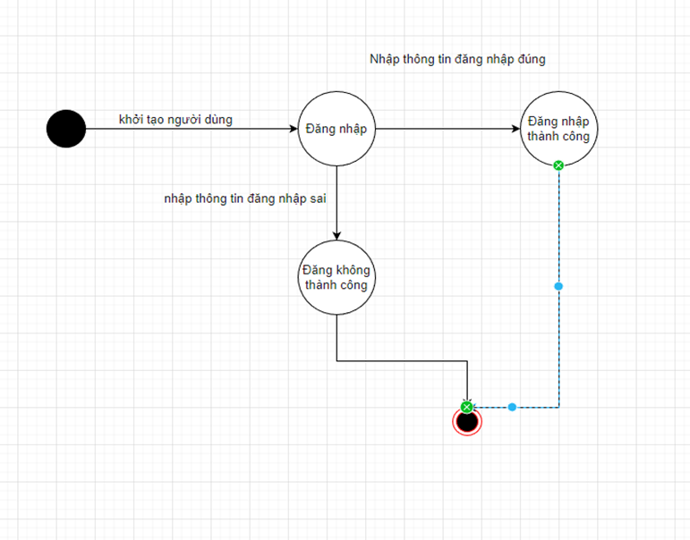
Kiểm thử hộp đen
01
Chức năng đăng nhập
Sơ đồ chuyển trạng thái
02
03
04

Slide 28
Kiểm thử hộp đen
01
Chức năng đăng nhập
Bảng trạng thái:
02
Trạng thái hiện tại | Sự kiện | Hành động, kết quả | Trạng thái tiếp theo
Khởi tạo người dùng | Đăng nhập | Nhập thông tin đăng nhập đúng | Đăng nhập thành công
Khởi tạo người dùng | Đăng nhập | Nhập thông tin đăng nhập không chính xác | Đăng nhập không thành công
03
04

Slide 29
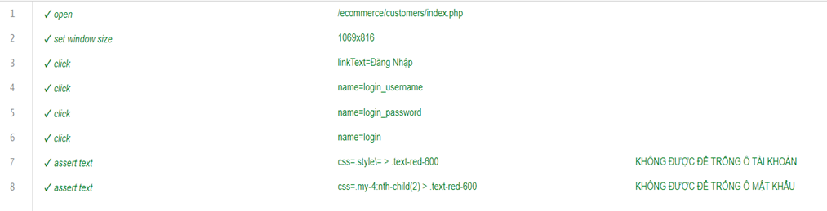
Kiểm thử hộp đen
01
Chức năng đăng nhập
Kiểm thử với Selenium IDE
02
Đăng nhập với thông tin để trống:
Các câu lệnh:
03
04

Slide 30
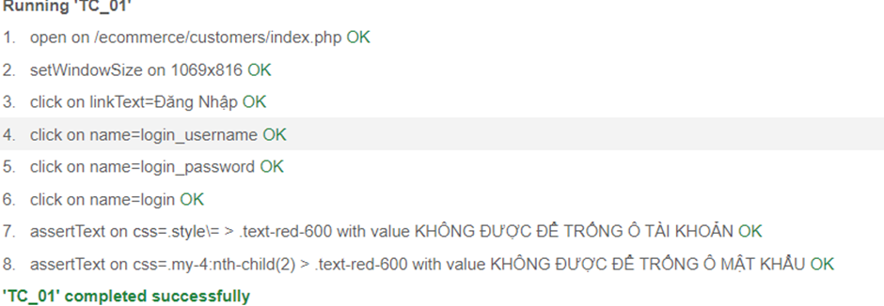
Kiểm thử hộp đen
01
Chức năng đăng nhập
Kiểm thử với Selenium IDE
02
Đăng nhập với thông tin để trống:
Kết quả chạy:
03
04

Slide 31
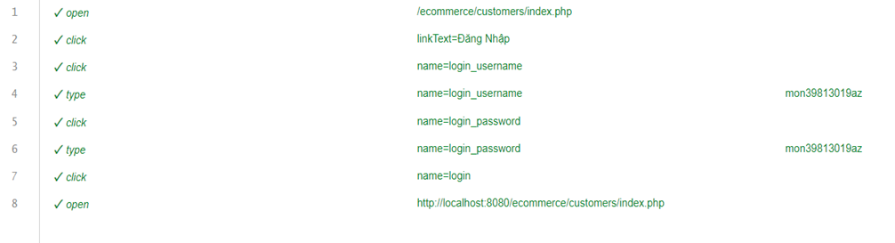
Kiểm thử hộp đen
01
Chức năng đăng nhập
Kiểm thử với Selenium IDE
02
Đăng nhập với thông tin đúng:
Các câu lệnh:
03
04

Slide 32
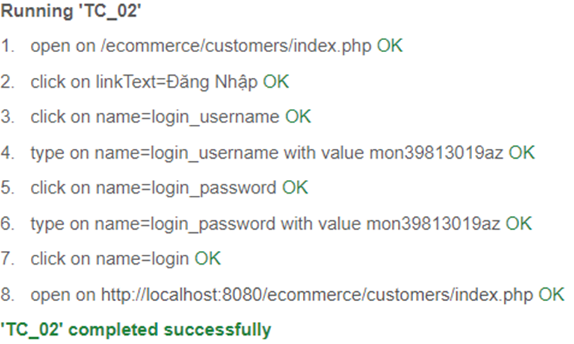
Kiểm thử hộp đen
01
Chức năng đăng nhập
Kiểm thử với Selenium IDE
02
Đăng nhập với thông tin đúng:
Kết quả chạy:
03
04

Slide 33
Kiểm thử hộp đen
01
Chức năng đăng ký
Đồ thị nhân quả:
02
Các điều kiện nhập:
C1: Tên Tài khoản >= 5 ký tự.
C2: Tên tài khoản phải chưa được sử dụng bởi user khác.
C3: Mật khẩu >= 5 ký tự
C4: Mật khẩu nhập lại trùng với mật khẩu
C5: Gmail đúng định dạng có @
C6: Gmail phải chưa được sử dụng phải user khác
C7: Họ và tên đệm không được để trống
C8: Tên không được để trống
Các kết quả:
E1: Báo lỗi “Tên tài khoản quá ngắn”
E2: Báo lỗi “Tên tài khoản đã được sử dụng”
E3: Báo lỗi “Mật khẩu quá ngắn”
E4: Báo lỗi “Mật khẩu nhập lại không trùng mật khẩu trước”
E5: Báo lỗi “Gmail thiếu @”
E6: Báo lỗi “Gmail đã được sử dụng”
E7: Báo lỗi “Vui lòng nhập họ và tên đệm”
E8 Báo lỗi “Vui lòng nhập tên”
S1: Đăng ký thành công
03
04

Slide 34
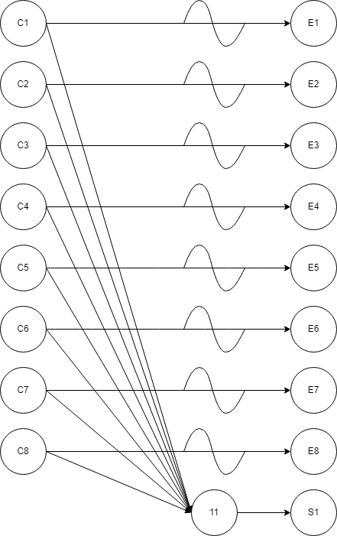
Kiểm thử hộp đen
01
Chức năng đăng ký
Đồ thị nhân quả:
02
03
04

Slide 35
Kiểm thử hộp đen
01
Chức năng đăng ký
Bảng quyết định:
T:True , F:False
- :True or False
Conditions | Rule 1 | Rule 2 | Rule 3 | Rule 4 | Rule 5 | Rule 6 | Rule 7 | Rule 8 | Rule 9
C1 | F | T | T | T | T | T | T | T | T
C2 | - | F | T | T | T | T | T | T | T
C3 | - | - | F | T | T | T | T | T | T
C4 | - | - | - | F | T | T | T | T | T
C5 | - | - | - | - | F | T | T | T | T
C6 | - | - | - | - | - | F | T | T | T
C7 | - | - | - | - | - | - | F | T | T
C8 | - | - | - | - | - | - | - | F | T
Output | E1 | E2 | E3 | E4 | E5 | E6 | E7 | E8 | S1
02
03
04

Slide 36
Kiểm thử hộp đen
01
Chức năng đăng ký
Các test case:
Case 1: Đăng ký với Tên tài khoản < 5 ký tự, thông báo lỗi “Tên tài khoản quá ngắn”
Case 2: Đăng ký với Tên tài khoản đã được user khác sử dụng, thông báo lỗi “Tên tài khoản đã được sử dụng”
Case 3: Đăng ký với Mật khẩu < 5 ký tự, thông báo lỗi “Mật khẩu quá ngắn”
Case 4: Đăng ký với Mật khẩu nhập lại không trùng, thông báo lỗi “Mật khẩu nhập lại không trùng mật khẩu trước”
Case 5: Đăng ký với Email nhập không đúng định dạng thiếu @, thông báo lỗi “ Định dạng Email thiếu @”
Case 6: Đăng ký với Email đã được user khác sử dụng, thông báo lỗi “Email đã được sử dụng”
Case 7: Đăng ký với Họ và tên đệm để trống báo lỗi “Vui lòng nhập họ và tên đệm”
Case 8: Đăng ký với Tên để trống, thông báo lỗi “Vui lòng nhập tên”
Case 9: Đăng ký với tất cả các trường hợp lệ, thông báo “Đăng ký thành công”
02
03
04

Slide 37
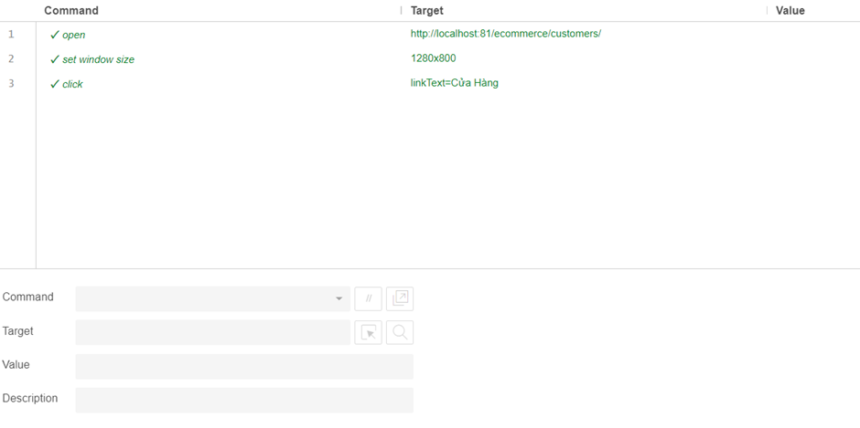
Kiểm thử hộp đen
Kiểm thử chuyển menu với Selenium IDE
Hình ảnh các bước test với công cụ Selenium

Slide 38
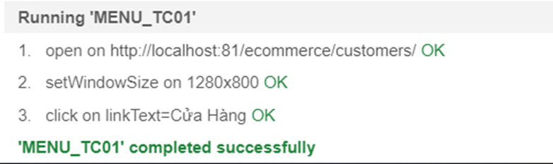
Kiểm thử hộp đen
Kết quả sau khi test :
Hình ảnh kết quả sau khi test

Slide 39
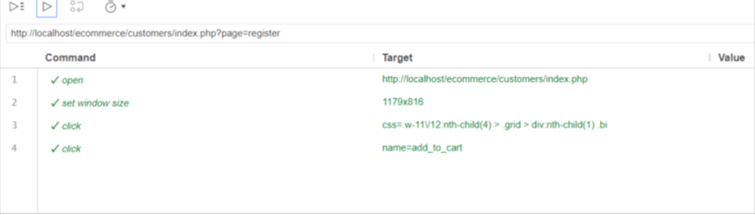
Kiểm thử hộp đen
Kiểm thử với Selenium IDE
Các bước test Thêm sản phẩm trong giỏ hàng
Hình ảnh các bước test thêm sản phẩm trong giỏ hàng với công cụ Selenium

Slide 40
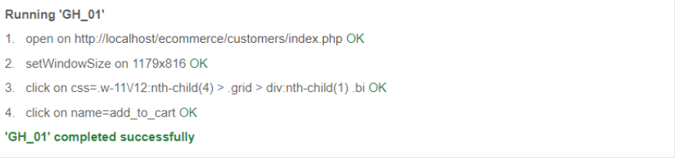
Kiểm thử hộp đen
Kiểm thử với Selenium IDE
Kết quả sau khi test Thêm sản phẩm trong giỏ hàng
Hình ảnh sau khi test thêm sản phẩm trong giỏ hàng với công cụ Selenium

Slide 41
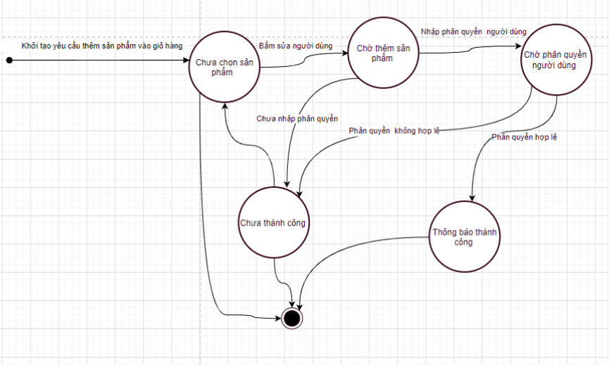
Kiểm thử hộp đen
Kiểm thử với Selenium IDE
Sơ đồ trạng thái thêm sản phẩm vào giỏ hàng
Hình ảnh Sơ đồ trạng thái thêm sản phẩm vào giỏ hàng

Slide 42
Kiểm thử
hộp đen
Kiểm thử Thêm sản phẩm
trong giỏ hàng
Sơ đồ trạng Thêm sản phẩm
trong giỏ hàng
Trạng thái hiện tại | Sự kiện | Hành động/kết quả | Trạng thái kế tiếp
Start | Khởi tạo yêu cầu thêm sản phẩm vào giỏ hàng |  | Chưa chọn sản phẩm để thêm
Chưa chọn người dùng để sửa | Chờ Bấm thêm sản phẩm vào giỏ hàng | Bấm xem sản phẩm | Chờ thêm sản phẩm

Slide 43
Kiểm thử
hộp đen
Chưa chọn người dùng để sửa | Chờ Bấm thêm sản phẩm vào giỏ hàng | Không bấm chọn xem sản phẩm
Chờ thêm sản phẩm | Chờ bấm thêm sản phẩm | Bấm thêm giỏ hàng | Thông báo thành công
Chờ thêm sản phẩm | Chờ bấm thêm sản phẩm | Không nhấn thêm giỏ hàng | Chưa thành công
Kiểm thử Thêm sản phẩm
trong giỏ hàng
Sơ đồ trạng Thêm sản phẩm
trong giỏ hàng

Slide 44
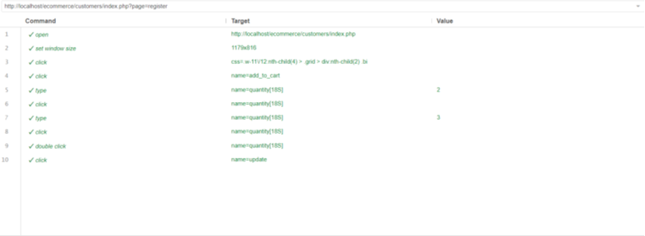
Kiểm thử hộp đen
Kiểm thử với Selenium IDE
Các bước test Thay đổi số lượng sản phẩm trong giỏ hàng
Hình ảnh các bước test thay đổi số lượng sản phẩm trong giỏ hàng với công cụ Selenium

Slide 45
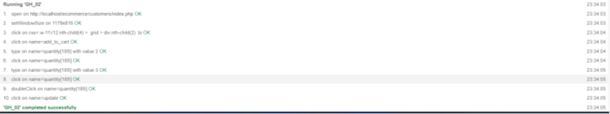
Kiểm thử hộp đen
Kiểm thử với Selenium IDE
Kết quả sau khi test Thay đổi số lượng sản phẩm trong giỏ hàng
Hình ảnh sau khi test thay đổi số lượng sản phẩm trong giỏ hàng với công cụ Selenium

Slide 46
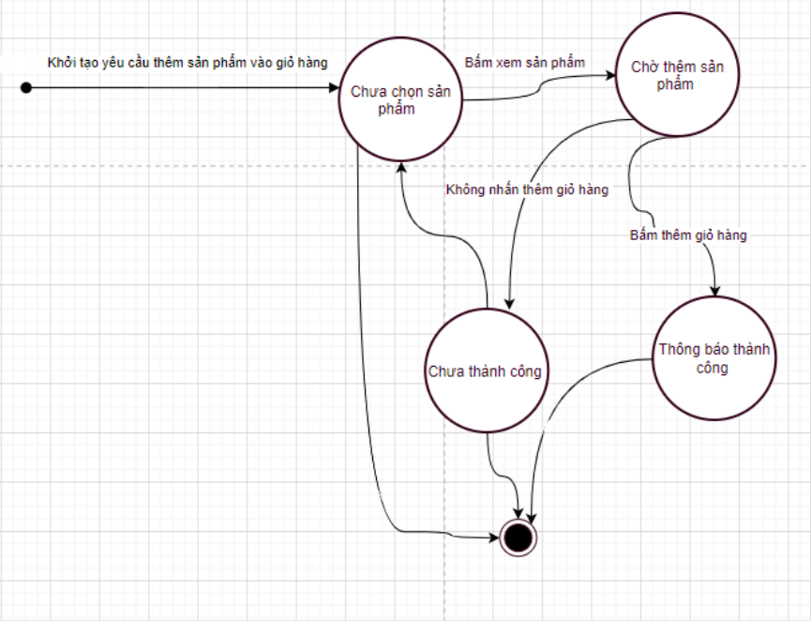
Kiểm thử hộp đen
Kiểm thử với Selenium IDE
Sơ đồ trạng thái Sửa số lượng sản phẩm trong giỏ hàng
Hình ảnh Sơ đồ trạng thái Sửa số lượng sản phẩm trong giỏ hàng

Slide 47
Kiểm thử
hộp đen
Trạng thái hiện tại | Sự kiện | Hành động/kết quả | Trạng thái kế tiếp
Start | Khởi tạo yêu cầu Sửa số lượng sản phẩm trong giỏ hàng |  | Chưa chọn sản phẩm
Chưa chọn sản phẩm | Chờ Bấm xem sản phẩm | Bấm xem sản phẩm | Chờ thêm sản phẩm
Chưa chọn sản phẩm | Chờ Bấm xem sản phẩm | Không bấm xem sản phẩm
Kiểm thử Sửa số lượng
sản phẩm
trong giỏ hàng
Sơ đồ trạng Sửa số lượng
sản phẩm
trong giỏ hàng

Slide 48
Kiểm thử
hộp đen
Chờ thêm sản phẩm | Chờ bấm thêm giỏ hàng | Bấm thêm giỏ hàng | Chờ sửa số lượng sản phẩm
Chờ thêm sản phẩm | Chờ bấm thêm giỏ hàng | Không bấm thêm giỏ hàng | Chưa thành công
Chờ sửa số lượng sản phẩm | Chờ Nhập số lượng | Nhập số lượng | Thông báo thành công
Chờ sửa thông tin người dùng | Chờ nhập số lượng | Không nhập số lượng | Chưa thành công
Kiểm thử Sửa số lượng
sản phẩm
trong giỏ hàng
Sơ đồ trạng Sửa số lượng
sản phẩm
trong giỏ hàng

Slide 49
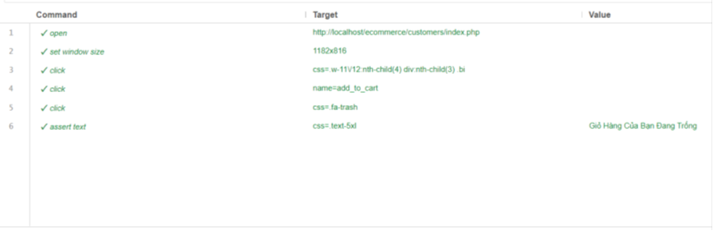
Kiểm thử hộp đen
Kiểm thử với Selenium IDE
Các bước test Xóa sản phẩm trong giỏ hàng
Hình ảnh các bước test Xóa sản phẩm trong giỏ hàng với công cụ Selenium

Slide 50
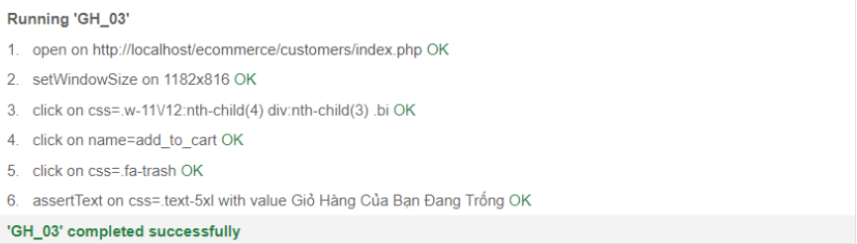
Kiểm thử hộp đen
Kiểm thử với Selenium IDE
Kết quả sau khi test Xóa sản phẩm trong giỏ hàng
Hình ảnh sau khi test Xóa sản phẩm trong giỏ hàng với công cụ Selenium

Slide 51
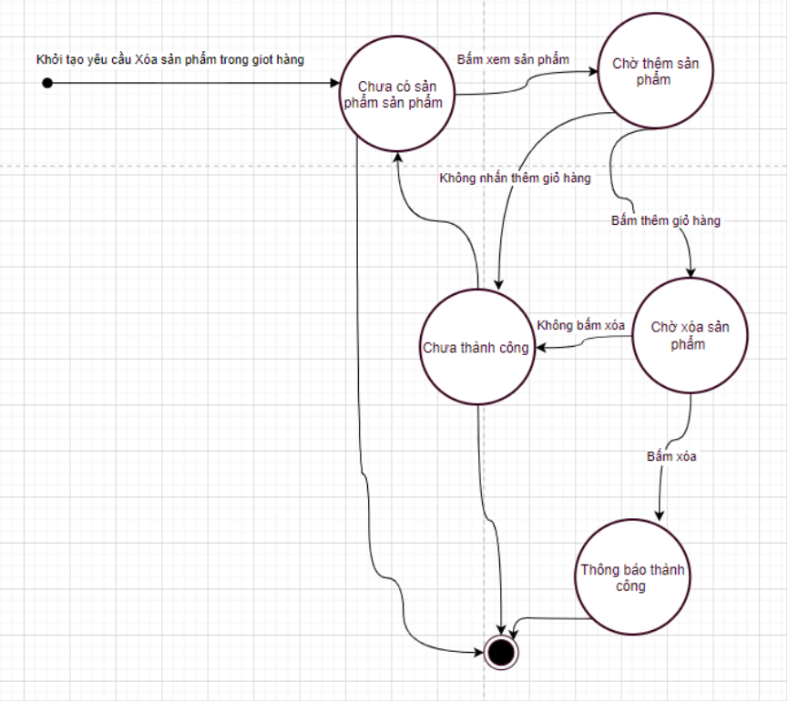
Kiểm thử hộp đen
Kiểm thử với Selenium IDE
Sơ đồ trạng thái Xóa sản phẩm trong giỏ hàng
Hình ảnh Sơ đồ trạng thái Xóa sản phẩm trong giỏ hàng

Slide 52
Kiểm thử
hộp đen
Trạng thái hiện tại | Sự kiện | Hành động/kết quả | Trạng thái kế tiếp
Start | Khởi tạo yêu cầu xóa sản phẩm |  | Chưa chọn sản phẩm
Chưa chọn sản phẩm | Chờ xem sản phẩm | Bấm chọn xem sản phẩm | Chờ thêm sản phẩm
Chưa chọn sản phẩm | Chờ xem sản phẩm | Không bấm chọn xem sản phẩm
Chờ thêm sản phẩm | Chờ nhấn thêm giỏ hàng | Bấm thêm giỏ hàng | Chờ xóa sản phẩm
Kiểm thử Xóa sản phẩm
trong giỏ hàng
Sơ đồ trạng Xóa sản phẩm
trong giỏ hàng

Slide 53
Kiểm thử
hộp đen
Chờ thêm sản phẩm | Chờ nhấn thêm giỏ hàng | Không Bấm thêm giỏ hàng | Chưa thành công
Chờ xóa sản phẩm | Chờ nhấn xóa sản phẩm | Nhấn xóa sản phẩm | Thông báo thành công
Chờ xóa sản phẩm | Chờ nhấn xóa sản phẩm | Nhấn xóa sản phẩm | Chưa thành công
Kiểm thử Xóa sản phẩm
trong giỏ hàng
Sơ đồ trạng Xóa sản phẩm
trong giỏ hàng

Slide 54
Kiểm thử hộp đen
Kiểm thử với Selenium IDE
Kiểm thử tìm kiếm sản phẩm theo tên
Dữ liệu nhập là tên sản phẩm người dùng nhập vào
Các điều kiện dữ liệu nhập (nhân):
1: Tên chính xác của sản phẩm
2: Một hoặc nhiều từ liên quan đến tên sản phẩm
Các kết quả(quả):
101:Tìm thấy sản phẩm
102: Báo lỗi tên tìm kiếm phải giống hoặc liên quan đến tên sản phẩm

Slide 55
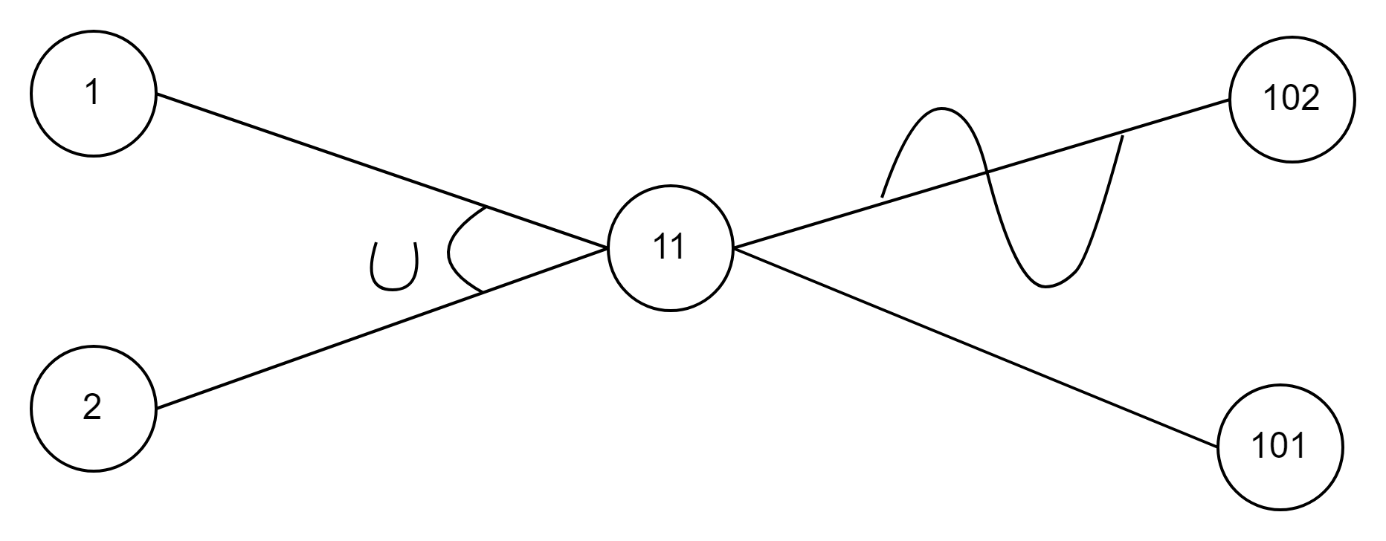
Kiểm thử hộp đen
Kiểm thử tìm kiếm sản phẩm theo tên
Sơ đồ trạng thái tìm kiếm sản phẩm
Hình ảnh Sơ đồ trạng thái tìm kiếm sản phẩm

Slide 56
Kiểm thử hộp đen
Condition | Rule 1 | Rule 2 | Rule 3 | Rule 4
Tên chính xác của sản phẩm (T/F) | T | F | F | T
Một hoặc nhiều từ liên quan đến tên sản phẩm (T/F) | F | T | F | T
Output | S | S | E | S
Kiểm thử tìm kiếm sản phẩm theo tên
Bảng quyết định

Slide 57
Kiểm thử hộp đen
Kiểm thử tìm kiếm sản phẩm theo tên
Bảng quyết định
Với: S: Successful, E: Error, T: True, F: False
Interpretation:
-Case 1: Nhập đúng tên sản phẩm hoặc nhập sai kí tự có liên quan đến sản phẩm.Kết quả là sản phẩm vẫn được tìm ra
-Case 2: Nhập sai tên sản phẩm hoặc nhập đúng kí tự có liên quan đến sản phẩm.Kết quả là sản phẩm vẫn được tìm ra
-Case 3: Nhập sai tên sản phẩm hoặc nhập sai kí tự có liên quan đến sản phẩm.Kết quả là sản phẩm không tìm được sản phẩm
-Case 4: Nhập đúng tên sản phẩm hoặc nhập đúng kí tự có liên quan đến sản phẩm.Kết quả là tìm được sản phẩm

Slide 58
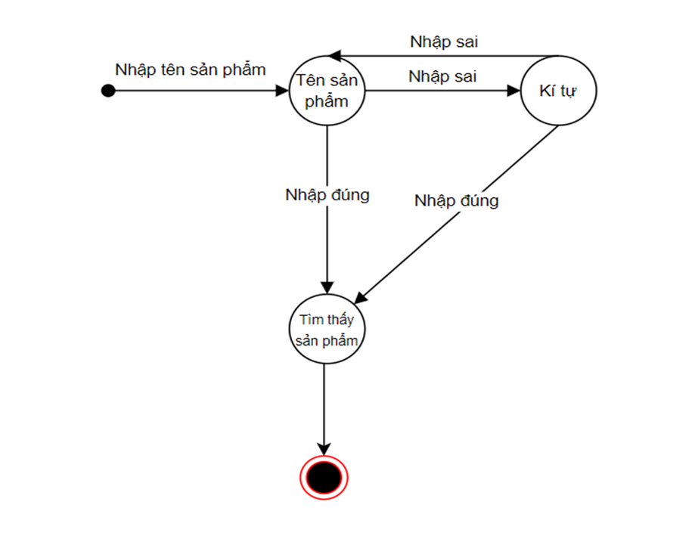
Kiểm thử hộp đen
Kiểm thử tìm kiếm sản phẩm theo tên
-Sơ đồ chuyển trạng thái
Hình ảnh Sơ đồ chuyển trạng thái

Slide 59
Kiểm thử
hộp đen
Trạng thái hiện tại | Sự kiện | Hành động/Kết quả | Trạng thái kế tiếp
Start | Nhập tên sản phẩm | Tìm kiếm sản phẩm | Tên sản phẩm
Tên sản phẩm | Nhập tên sản phẩm | Nhập đúng | Tìm thấy sản phẩm
Tên sản phẩm | Nhập tên sản phẩm | Nhập sai | Kí tự
Kí tự | Nhập kí tự sản phẩm | Nhập đúng | Tìm thấy sản phẩm
Kí tự | Nhập kí tự sản phẩm | Nhập sai | Tên sản phẩm
Kiểm thử tìm kiếm
sản phẩm theo tên
Bảng sơ đồ chuyển trạng thái:

Slide 60
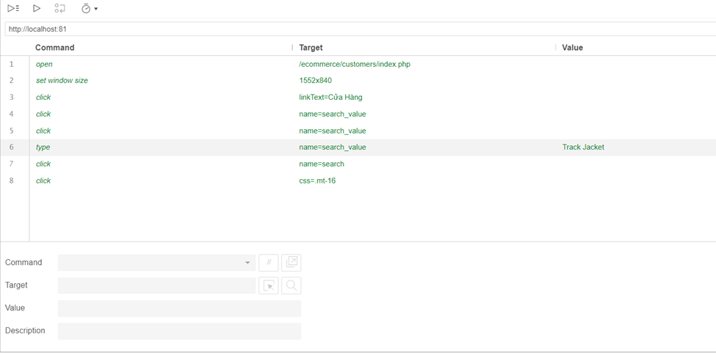
Kiểm thử hộp đen
Kiểm thử tìm kiếm sản phẩm theo tên
Kiểm thử với công cụ Selenium: các bước test với công cụ Selenium IDE
Hình ảnh các bước test với công cụ Selenium IDE

Slide 61
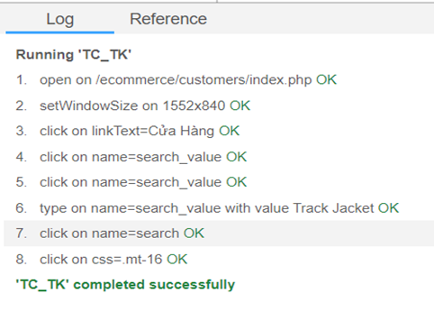
Kiểm thử hộp đen
Kiểm thử tìm kiếm sản phẩm theo tên
Kiểm thử với công cụ Selenium:
Kết quả test chức năng tìm kiếm
bằng công cụ Selenium
Hình ảnh kết quả test chức năng tìm kiếm bằng công cụ Selenium

Slide 62
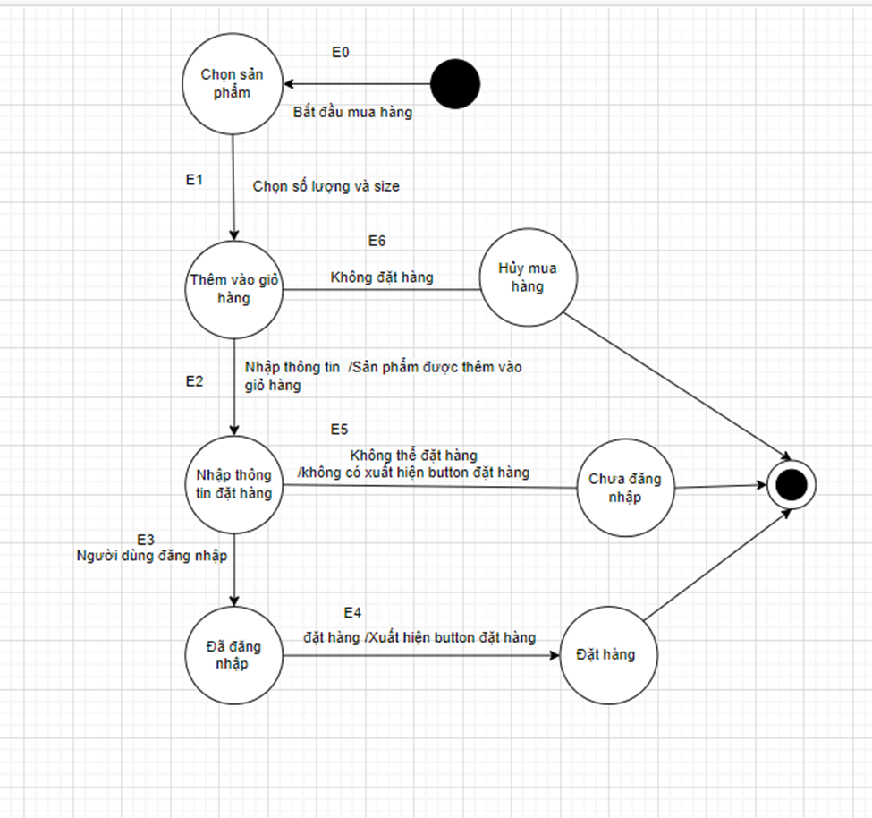
Kiểm thử hộp đen
Kiểm thử đặt hàng
Đặt sản phẩm
Sơ đồ chuyển đổi trạng thái
Hình ảnh Sơ đồ chuyển đổi trạng thái

Slide 63
Kiểm thử
hộp đen
Trạng thái hiện tại | Sự kiện | Hành động/ kết quả | Trạng thái kế tiếp
Bắt đầu | Bắt đầu mua hàng |  | Chọn sản phẩm
Chọn sản phẩm | Chọn size và số lượng |  | Thêm vào giỏ hàng
Thêm vào giỏ hàng | Nhập thông tin | Sản phẩm được thêm vào giỏ hàng | Nhập thông tin đặt hàng
Kiểm thử đặt hàng
Đặt sản phẩm
Sơ đồ trạng thái đặt hàng

Slide 64
Kiểm thử
hộp đen
Thêm vào giỏ hàng | Không đặt hàng |  | Hủy mua hàng
Nhập thông tin đặt hàng | Không thể đặt hàng |  | Chưa đăng nhập
Nhập thông tin đặt hàng | Người dùng đăng nhập |  | Đã đăng nhập
Đã đăng nhập | Đặt hàng | Xuất hiện button đặt hàng | Đặt hàng
Kiểm thử đặt hàng
Đặt sản phẩm
Sơ đồ trạng thái đặt hàng

Slide 65
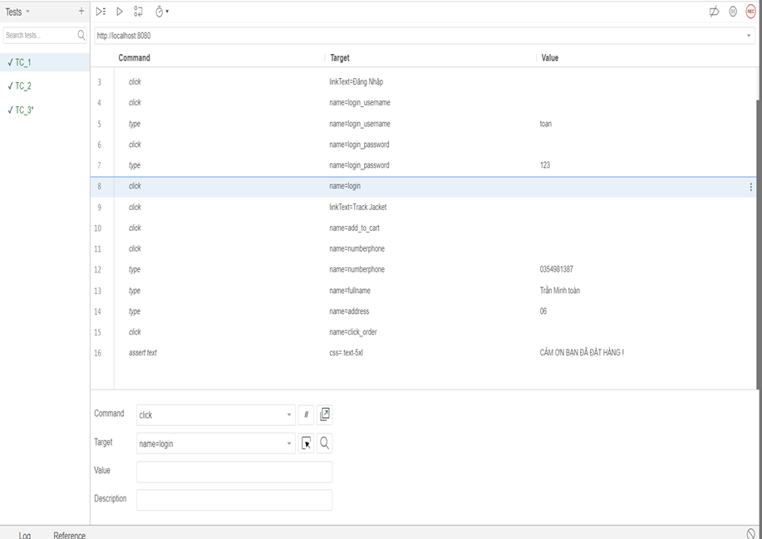
Kiểm thử hộp đen
Kiểm thử đặt hàng
Kiểm thử với công cụ selenium IDE
Các bước test đặt hàng
với công cụ Selenium IDE
Hình ảnh các bước test đặt hàng với công cụ Selenium IDE

Slide 66
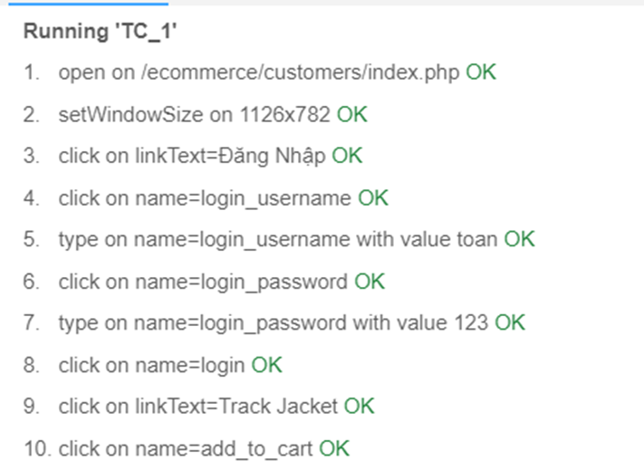
Kiểm thử hộp đen
Kiểm thử đặt hàng
Kiểm thử với công cụ selenium IDE
Kết quả sau bước test đặt hàng
với công cụ Selenium IDE
Hình ảnh kết quả sau bước test đặt hàng với công cụ Selenium IDE

Slide 67
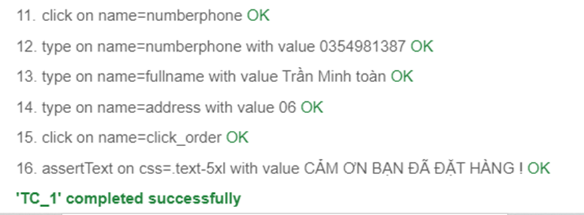
Kiểm thử hộp đen
Kiểm thử đặt hàng
Kiểm thử với công cụ selenium IDE
Kết quả sau bước test đặt hàng
với công cụ Selenium IDE
Hình ảnh kết quả sau bước test đặt hàng với công cụ Selenium IDE

Slide 68
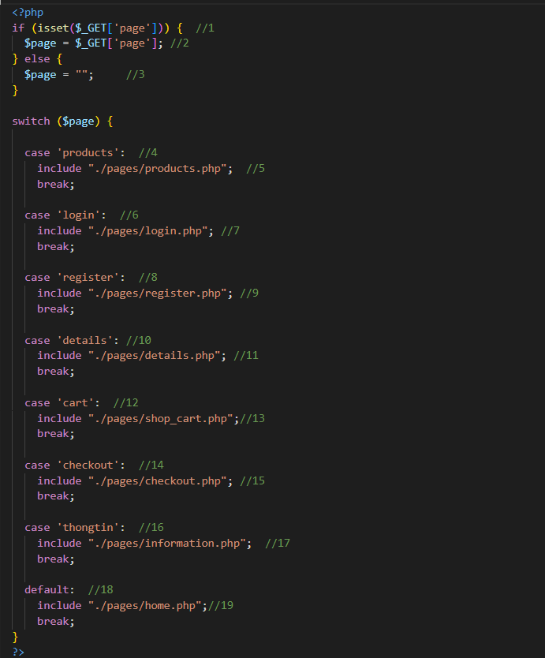
Kiểm thử hộp trắng
01
Code phần index.php của web
02
03
04
Notes:
Câu lệnh include (hoặc require ) lấy tất cả văn bản / mã / thẻ trong file được chỉ định và sao chép nó vào file đã sử dụng câu lệnh include.
Phương thức GET là phương thức gửi dữ liệu thông qua đường dẫn URL nằm trên thanh địa chỉ của trình duyệt, Server sẽ nhận đường dẫn đó và xử lí,phân tích trả về kết quả cho người dùng, tất cả những thông tin sau dấu hỏi là phần dữ liệu mà Client gửi lên.

Slide 69
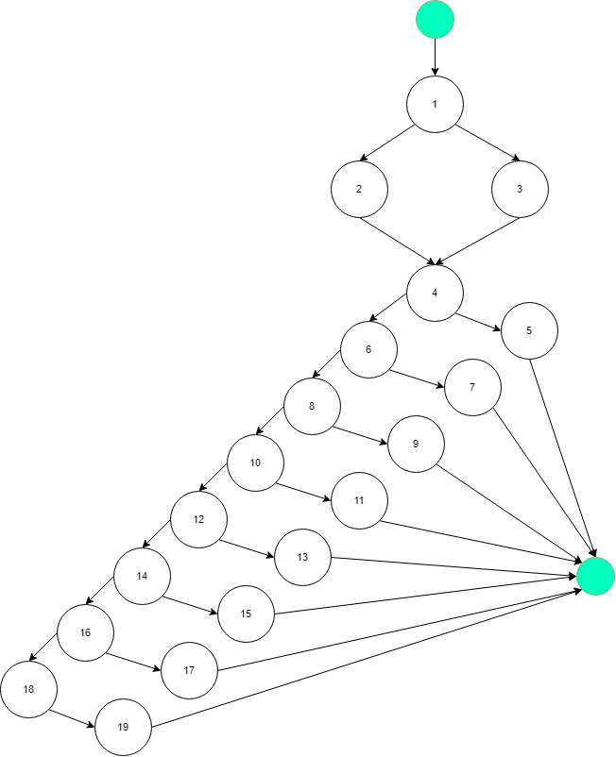
Đồ thị dòng điều khiển
01
Độ phức tạp cyclomatic M (số đường độc lập)
E = số cạnh = 28
N = số nút = 21
P = số thành phần liên thông = 1
M = E – N + 2P = 28 - 21 + 2 = 9
02
03
04

Slide 70
Kiểm thử hộp trắng
01
Code phần index.php của web
Đường cơ bản:
Đường độc lập 1: 1-2-4-5
Đường độc lập 2: 1-2-4-6-7
Đường độc lập 3: 1-2-4-6-8-9
Đường độc lập 4: 1-2-4-6-8-10-11
Đường độc lập 5: 1-2-4-6-8-10-12-13
Đường độc lập 6: 1-2-4-6-8-10-12-14-15
Đường độc lập 7: 1-2-4-6-8-10-12-14-16-17
Đường độc lập 8: 1-2-4-6-8-10-12-14-16-18-19
Đường độc lập 9: 1-3-4-6-8-10-12-14-16-18-19
02
03
04

Slide 71
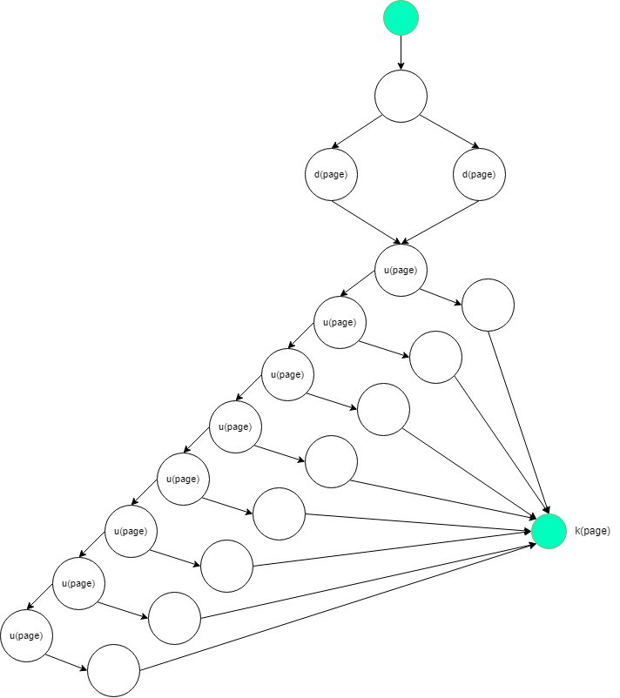
Đồ thị dòng dữ liệu
01
02
03
04

Slide 72
Kiểm thử hộp trắng
01
Code phần index.php của web
Kiểm thử biến page:
P1: ~duk
P2: ~duuk
P3: ~duuuk
P4: ~duuuuk
P5: ~duuuuuk
P6: ~duuuuuuk
P7: ~duuuuuuuk
P8: ~duuuuuuuuk
P9: ~duuuuuuuuk
Kết luận: Không có điều bất thường
02
03
04

Slide 73
Xin cảm ơn cô và các bạn đã lắng nghe

